Slide 1
Testul Turing
Adavidoaiei Dumitru-Cornel

Slide 2
Cine a fost Alan Turing?
Alan Turing (1912–1954) a fost un matematician și criptograf britanic care a descifrat codul Enigma utilizat de naziști în timpul celui de-al Doilea Război Mondial, contribuind decisiv la scurtarea războiului.
Contribuțiile sale sunt studiate în programele universitare de informatică: a creat modelul cunoscut sub numele de mașina Turing și a propus testul Turing în domeniul inteligenței artificiale.
O mașină Turing este un model teoretic de calcul, propus de Alan Turing în 1936, care descrie cum un computer poate procesa informații pas cu pas, prin reguli simple. Este considerată fundamentul teoriei computationale.

Slide 3
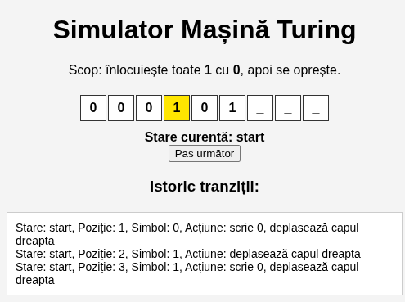

Slide 4
Ce este Testul Turing ?
În lucrarea „Computing Machinery and Intelligence”, Turing nu folosește termenul „Testul Turing” în mod explicit, ci introduce ceea ce el numește „jocul imitației” (the imitation game), un experiment ipotetic pentru a evalua dacă o mașină poate imita comportamentul unui om într-un mod convingător.
Testul Turing este un experiment de gândire propus în 1950 de matematicianul britanic Alan Turing, cu scopul de a răspunde la întrebarea: „Pot mașinile să gândească?”
Printre primele programe care au încercat să treacă testul se numără Eliza. Astăzi, modelele de limbaj de mari dimensiuni (LLM) reprezintă o continuare modernă a acestei idei.

Slide 5
Ce este Testul Turing ?
Eliza funcționa prin potrivirea unor șabloane de text și reformularea replicilor utilizatorului sub forma unor întrebări sau afirmații. Cel mai cunoscut script al său a fost DOCTOR, care imita un psihoterapeut rogerian și dădea impresia că înțelege și răspunde empatic.
Testul Turing Total, propus de Stevan Harnad în 1989, este o extindere a testului Turing clasic care adaugă cerința ca un sistem inteligent artificial să posede nu doar capacități lingvistice, ci și abilități senzoriale și motorii ca un robot.

Slide 6
Ce este un LLM?
Modelele de limbaj de mari dimensiuni (Large Language Models – LLM) sunt rețele neuronale antrenate pe cantități vaste de text pentru a înțelege și a genera limbaj natural.
Aceste modele funcționează prin prezicerea următorului cuvânt în funcție de contextul dat, reușind să producă propoziții coerente, să răspundă la întrebări și să simuleze conversații asemănătoare celor umane.

Slide 7
Ce este un LLM?
Arhitectura unui Large Language Model (LLM):
1. Input textual Modelul primește ca intrare un text brut, introdus de utilizator.
2. Tokenizare Textul este segmentat în unități lingvistice fundamentale numite tokeni.
3. Embedding Fiecărui token i se atribuie un vector numeric într-un spațiu de dimensiune fixă, facilitând prelucrarea matematică ulterioară.

Slide 8
Ce este un LLM?
4. Straturi Transformer Tokenii vectorizați sunt procesați printr-o arhitectură profundă compusă din mai multe straturi, care includ:
Atenție multi-head (self-attention) – captează relațiile contextuale dintre tokeni.
Rețele neuronale feed-forward – aplică transformări non-liniare.
Normalizare și conexiuni reziduale – îmbunătățesc stabilitatea și fluxul de informație în rețea.

Slide 9
Ce este un LLM?
5. Head de ieșire Un strat liniar urmat de funcția softmax generează o distribuție de probabilitate asupra vocabularului, indicând continuările posibile ale secvenței.
6. Decodare autoregresivă Modelul generează text în mod secvențial, prezicând fiecare token următor pe baza contextului anterior, într-un proces autoregresiv.

Slide 10
Ce este un LLM?
Printre cele mai cunoscute LLM se numără GPT (Generative Pre-trained Transformer), utilizat în ChatGPT, BERT, Gemini și PaLM.
În cadrul progreselor recente din inteligența artificială, agenții capabili să genereze cod reprezintă, în mod justificat, unele dintre cele mai semnificative inovații. Printre exemplele relevante se numără GitHub Copilot și Gemini Code Assist, care ilustrează aplicabilitatea acestor sisteme în automatizarea procesului de programare.

Slide 11
Bibliografie
Prezentarea lui Andrej Karpathy la AI Startup School – https://youtu.be/LCEmiRjPEtQ
Turing, A. M. (1950). Computing Machinery and Intelligence. Mind, 59(236), 433–460.
Resurse
Prezentare – https://github.com/adavidoaiei/Prezentare-master
Simulator mașină Turing în HTML și JavaScript – https://github.com/adavidoaiei/masina-turing

